Slide 1




Réaliser par :
EL KAISSOUNI El Mehdi

Slide 2

Introduction :
Réaliser par :
EL KAISSOUNI El Mehdi

Slide 3

Introduction au Système de Recommandation de Recettes
Qu'est-ce qu'un système de recommandation?
Introduction :
Un outil qui suggère des éléments pertinents à un utilisateur (produits, films, musiques, etc.).
But : Améliorer l'expérience utilisateur en proposant du contenu personnalisé.
Pourquoi un système de recommandation de recettes?
Faciliter la découverte de nouvelles recettes.
Aider les utilisateurs à cuisiner avec les ingrédients qu'ils ont sous la main.
Répondre à des besoins spécifiques (régimes alimentaires, préférences culinaires, etc.).
Réaliser par :
ELKAISSOUNI ElMehdi
BENICHE Mohamed Fadel
EL OUADIH Ossama
EL MANSOUR NIAMA
Définition :
Encadré par :
Pr. Saïd nouh

Slide 4





1
PLAN
2
Introduction au Système de Recommandation de Recettes
Le Dataset
Objectif de la présentation :
Introduction :
Présenter un système de recommandation de recettes utilisant différentes techniques d'apprentissage machine : KNN, SVD et TF-IDF.
Introduction aux modèles
Modèle KNN / Modèle SVD / Modèle TF-IDF
Comparaison et Évaluation
3
Définition :
4

Slide 5
PLAN
1
Le Dataset
2
Introduction aux modèles
3
Modèle KNN / Modèle SVD / Modèle TF-IDF
4
Comparaison et Évaluation

Slide 6
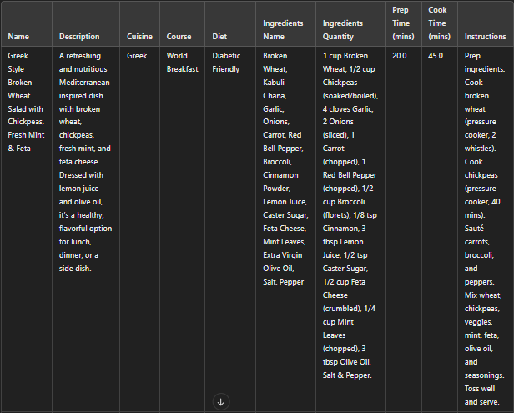


1
PLAN
2
1
Aperçu et description de la dataset que nous avons utilisé
Le Dataset
Introduction :
Le Dataset
Introduction aux modèles
Modèle KNN / Modèle SVD / Modèle TF-IDF
Comparaison et Évaluation
3
Caractéristiques clés :
4
Description générale:
Un ensemble de données contenant des informations sur diverses recettes de cuisine.
Utile pour entraîner et tester les modèles de recommandation.
Champs du dataset et leurs explications:
name : Nom de la recette.
description: Courte description de la recette.
cuisine : Type de cuisine associé à la recette (italienne, française, indienne, etc.).
course : Type de plat (entrée, plat principal, dessert, etc.).
diet : Restriction diététique (végétarien, végétalien, sans gluten, etc.).
ingredients_name : Liste des noms d'ingrédients utilisés dans la recette.
ingredients_quantity : Liste des quantités d'ingrédients utilisés dans la recette.
prep_time (in mins) : Temps de préparation de la recette en minutes.
cook_time (in mins) : Temps de cuisson de la recette en minutes.
instructions : Instructions détaillées pour la préparation de la recette.

Slide 7
1
Aperçu et description de la dataset que nous avons utilisé
Description générale:
Le Dataset
Un ensemble de données contenant des informations sur diverses recettes de cuisine.
Utile pour entraîner et tester les modèles de recommandation.
Champs du dataset et leurs explications:
name : Nom de la recette.
description: Courte description de la recette.
cuisine : Type de cuisine associé à la recette
course : Type de plat
diet : Restriction diététique
ingredients_name : Liste des noms d'ingrédients utilisés dans la recette.
ingredients_quantity : Liste des quantités d'ingrédients utilisés dans la recette.
prep_time : Temps de préparation de la recette en minutes.
cook_time : Temps de cuisson de la recette en minutes.
instructions : Instructions détaillées pour la préparation de la recette.
Caractéristiques clés :
Notes:
Generalement ce sont des donnees avec des infos sur les recettes

Slide 8
1
Aperçu et description de la dataset que nous avons utilisé
Le Dataset
Utilisation des champs :
Les champs ingredients_name et ingredients_quantity sont combinés pour créer une représentation textuelle des ingrédients.
Le champ name est utilisé pour la recherche de recettes par nom.
name : Nom de la recette.
description: Courte description de la recette.
cuisine : Type de cuisine associé à la recette
course : Type de plat
diet : Restriction diététique
ingredients_name : Liste des noms d'ingrédients utilisés dans la recette.
ingredients_quantity : Liste des quantités d'ingrédients utilisés dans la recette.
prep_time : Temps de préparation de la recette en minutes.
cook_time : Temps de cuisson de la recette en minutes.
instructions : Instructions détaillées pour la préparation de la recette.
2
Caractéristiques clés :
Introduction aux modèles

Slide 9
1
Le Dataset
Modèles de Recommandation Utilisés
2
Introduction :
Introduction aux modèles
Nous allons explorer trois approches différentes pour recommander des recettes :
KNN (K-Nearest Neighbors) : Basé sur la similarité des ingrédients.
SVD (Singular Value Decomposition) : Utilise la réduction de dimension pour une représentation plus concise des ingrédients.
TF-IDF (Term Frequency-Inverse Document Frequency) : Pèse les termes en fonction de leur importance dans le corpus.

Slide 10
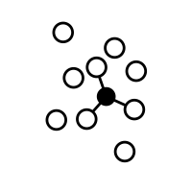
Modèles de Recommandation Utilisés
2
Objectif :
Introduction aux modèles
Utiliser ces modèles afin de mieux comprendre leurs points forts et limites dans le contexte des recommandations de recettes .
3
Modèle KNN

Slide 11
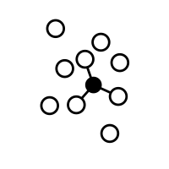
2
Introduction aux modèles
KNN : K-Nearest Neighbors
3
Explication du modèle KNN :
Modèle KNN
Un algorithme d'apprentissage supervisé.
Recherche les k recettes les plus proches d'une recette donnée ou d'une liste d'ingrédients.
La "proximité" est mesurée par une métrique de distance (ici, la similarité cosinus).

Slide 12
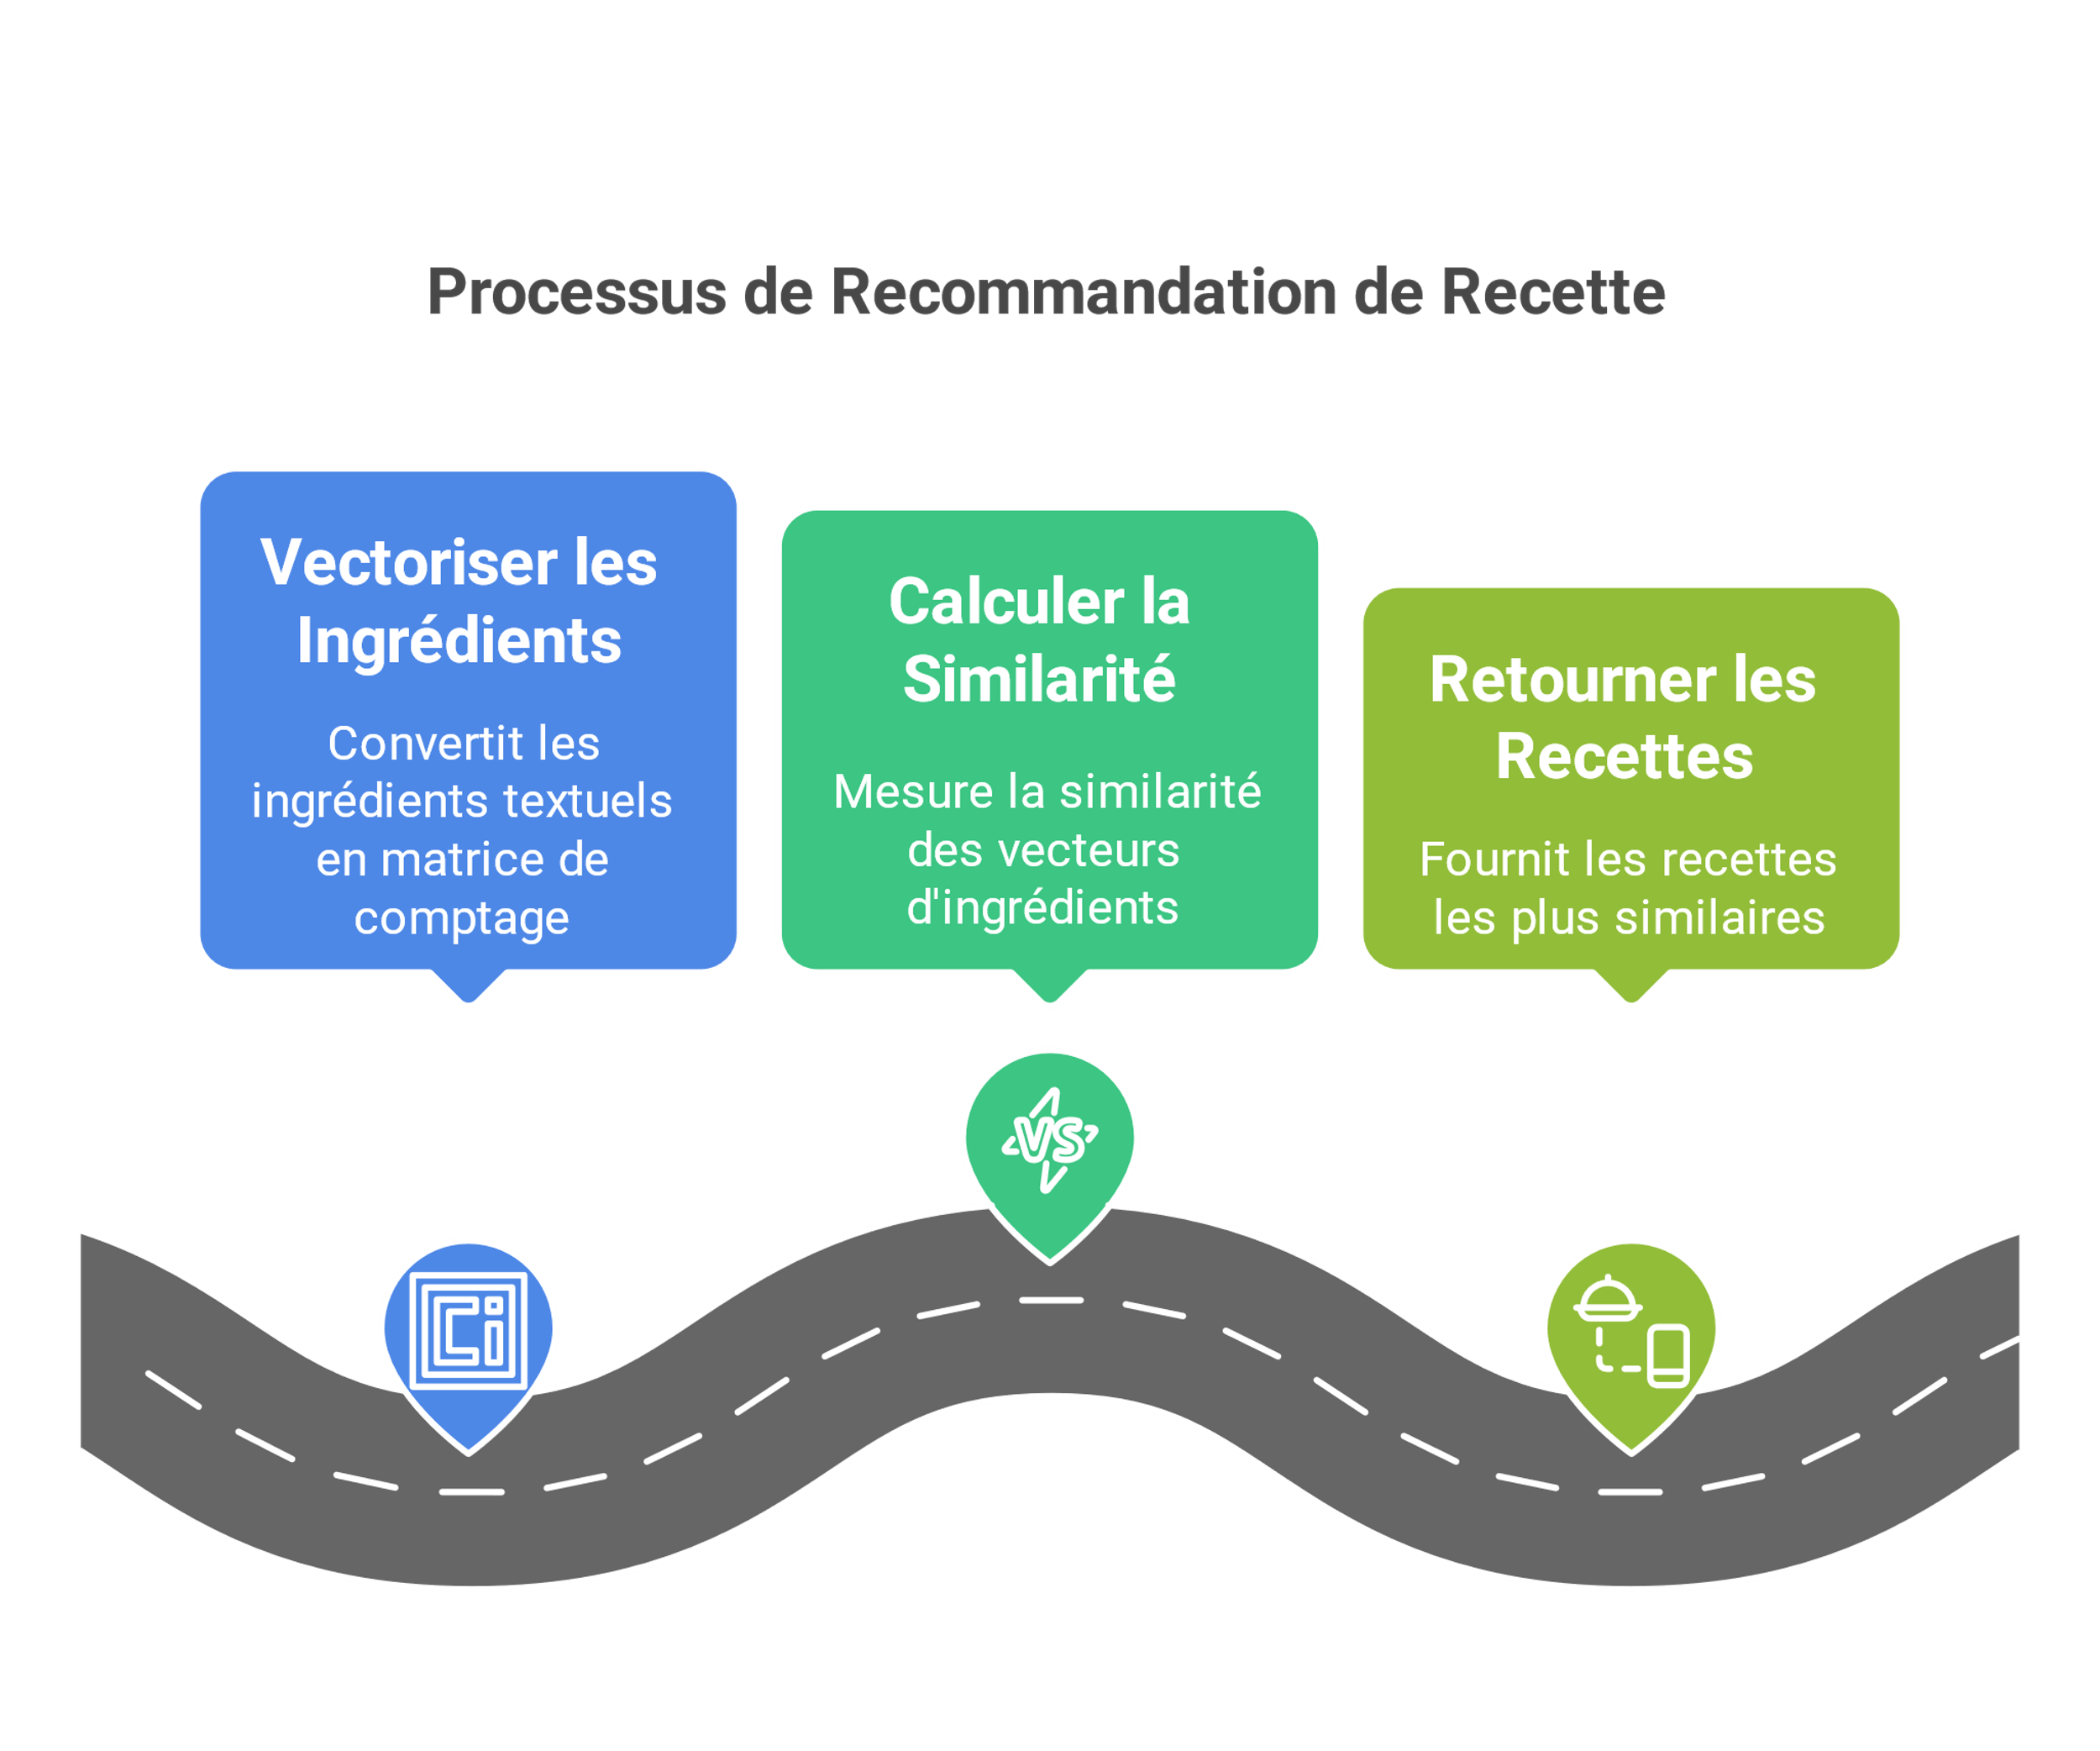
KNN : K-Nearest Neighbors
3
Comment KNN est utilisé ici ?
Explication du modèle KNN :
Modèle KNN
Un algorithme d'apprentissage supervisé.
Recherche les k recettes les plus proches d'une recette donnée ou d'une liste d'ingrédients.
La "proximité" est mesurée par une métrique de distance (ici, la similarité cosinus).

Slide 13
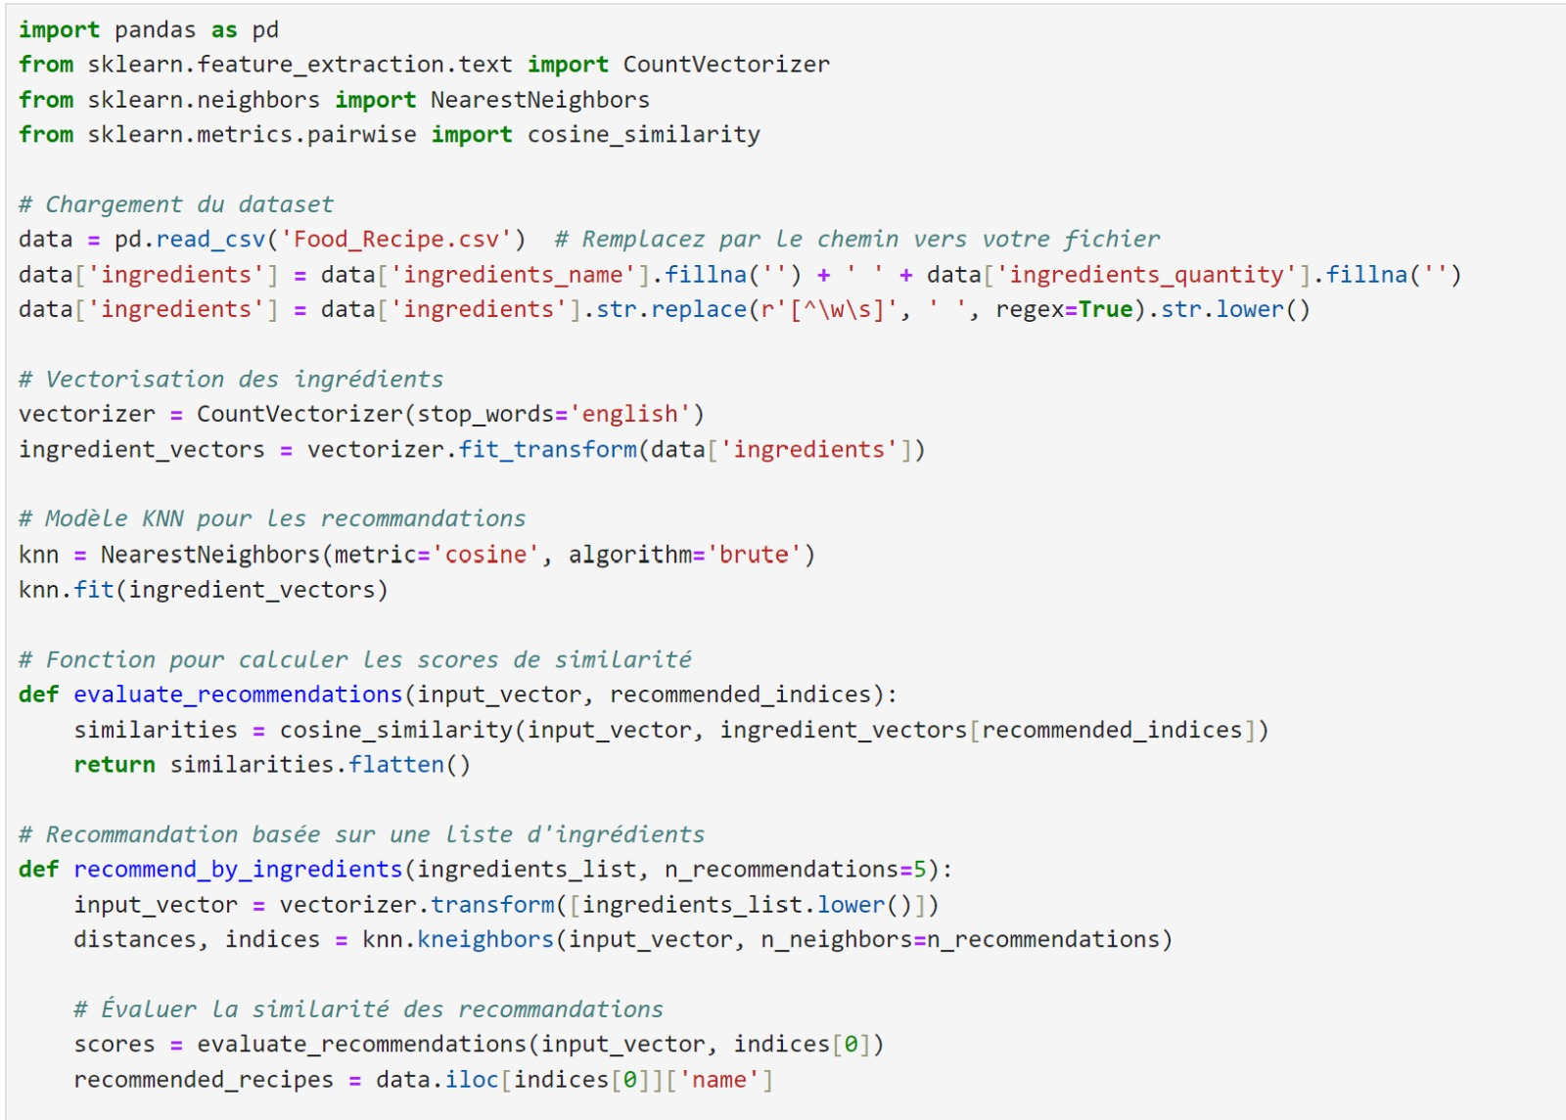

KNN : K-Nearest Neighbors
3
Code KNN :
Modèle KNN
Modèle SVD

Slide 14
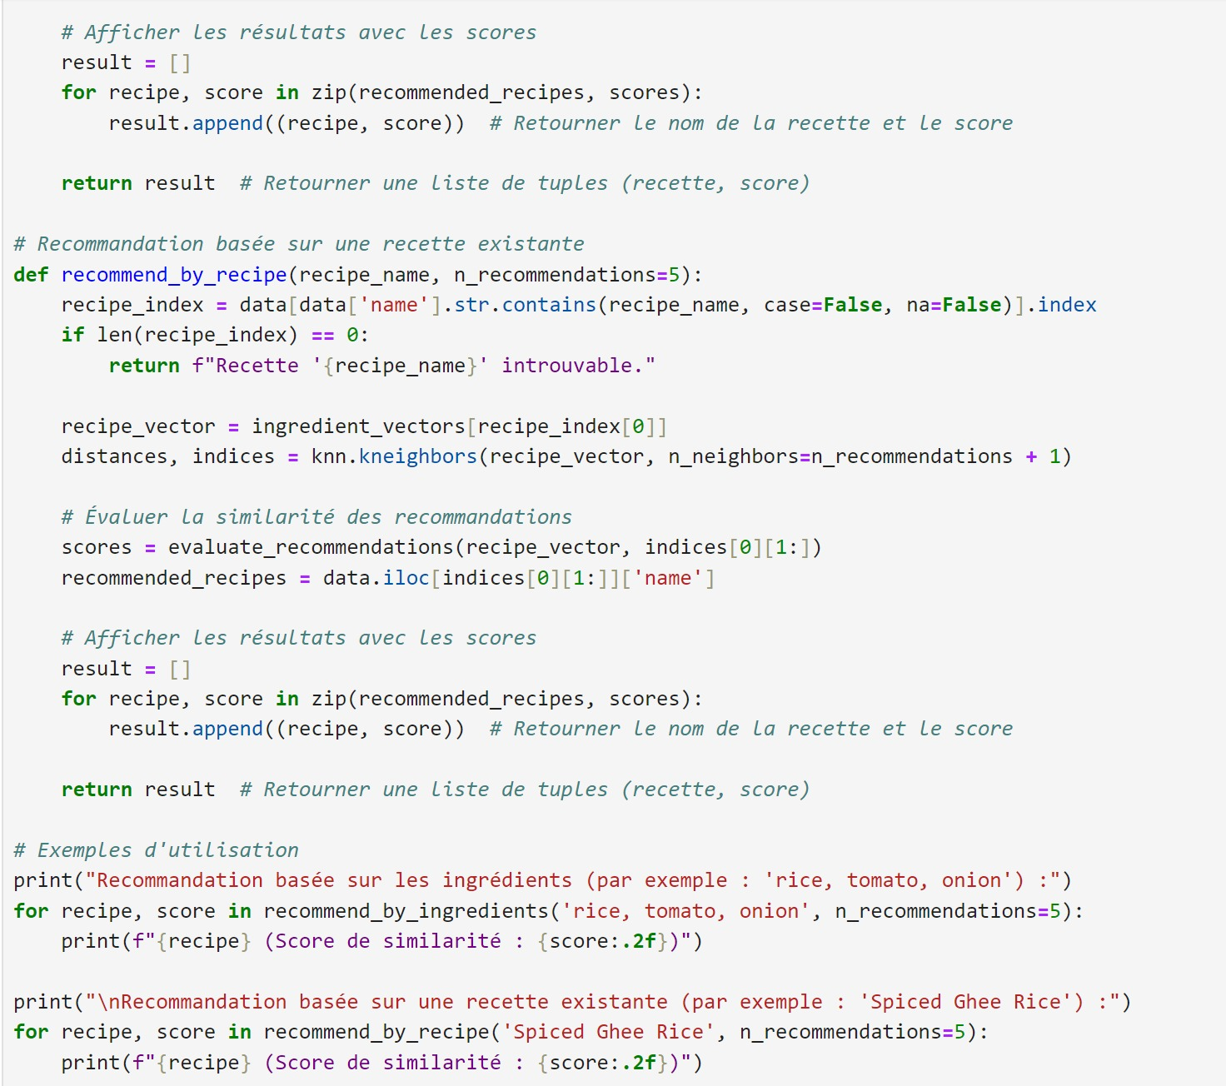
KNN : K-Nearest Neighbors
3
Code KNN :
Modèle KNN
Modèle SVD

Slide 15
KNN : K-Nearest Neighbors
3
Code KNN :
Modèle KNN
Modèle SVD

Slide 16
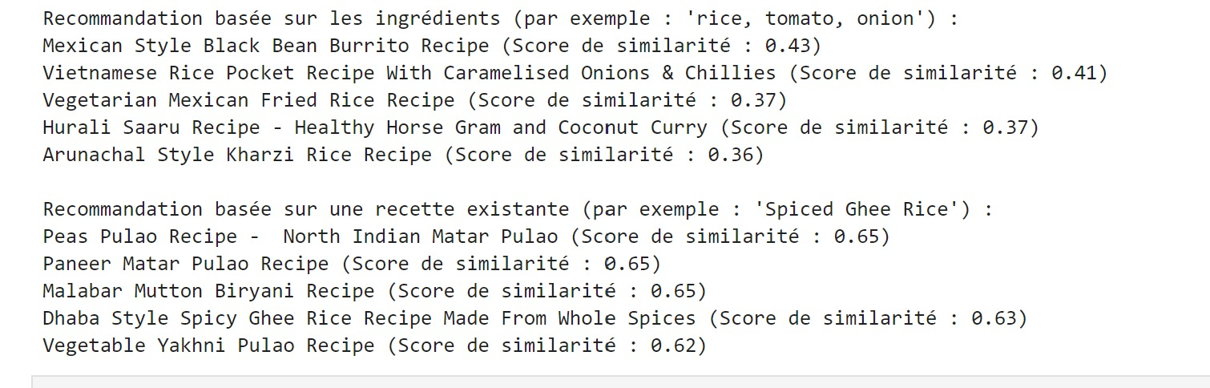
KNN : K-Nearest Neighbors
3
Test du modèle KNN :
Modèle KNN
Modèle SVD

Slide 17
SVD : Singular Value Decomposition
3
Explication du modèle SVD :
Modèle KNN
Modèle SVD
Un modèle de réduction de dimension.
Décompose la matrice des ingrédients en matrices plus petites.
Capture les aspects les plus importants des données, en réduisant le bruit et la complexité.

Slide 18
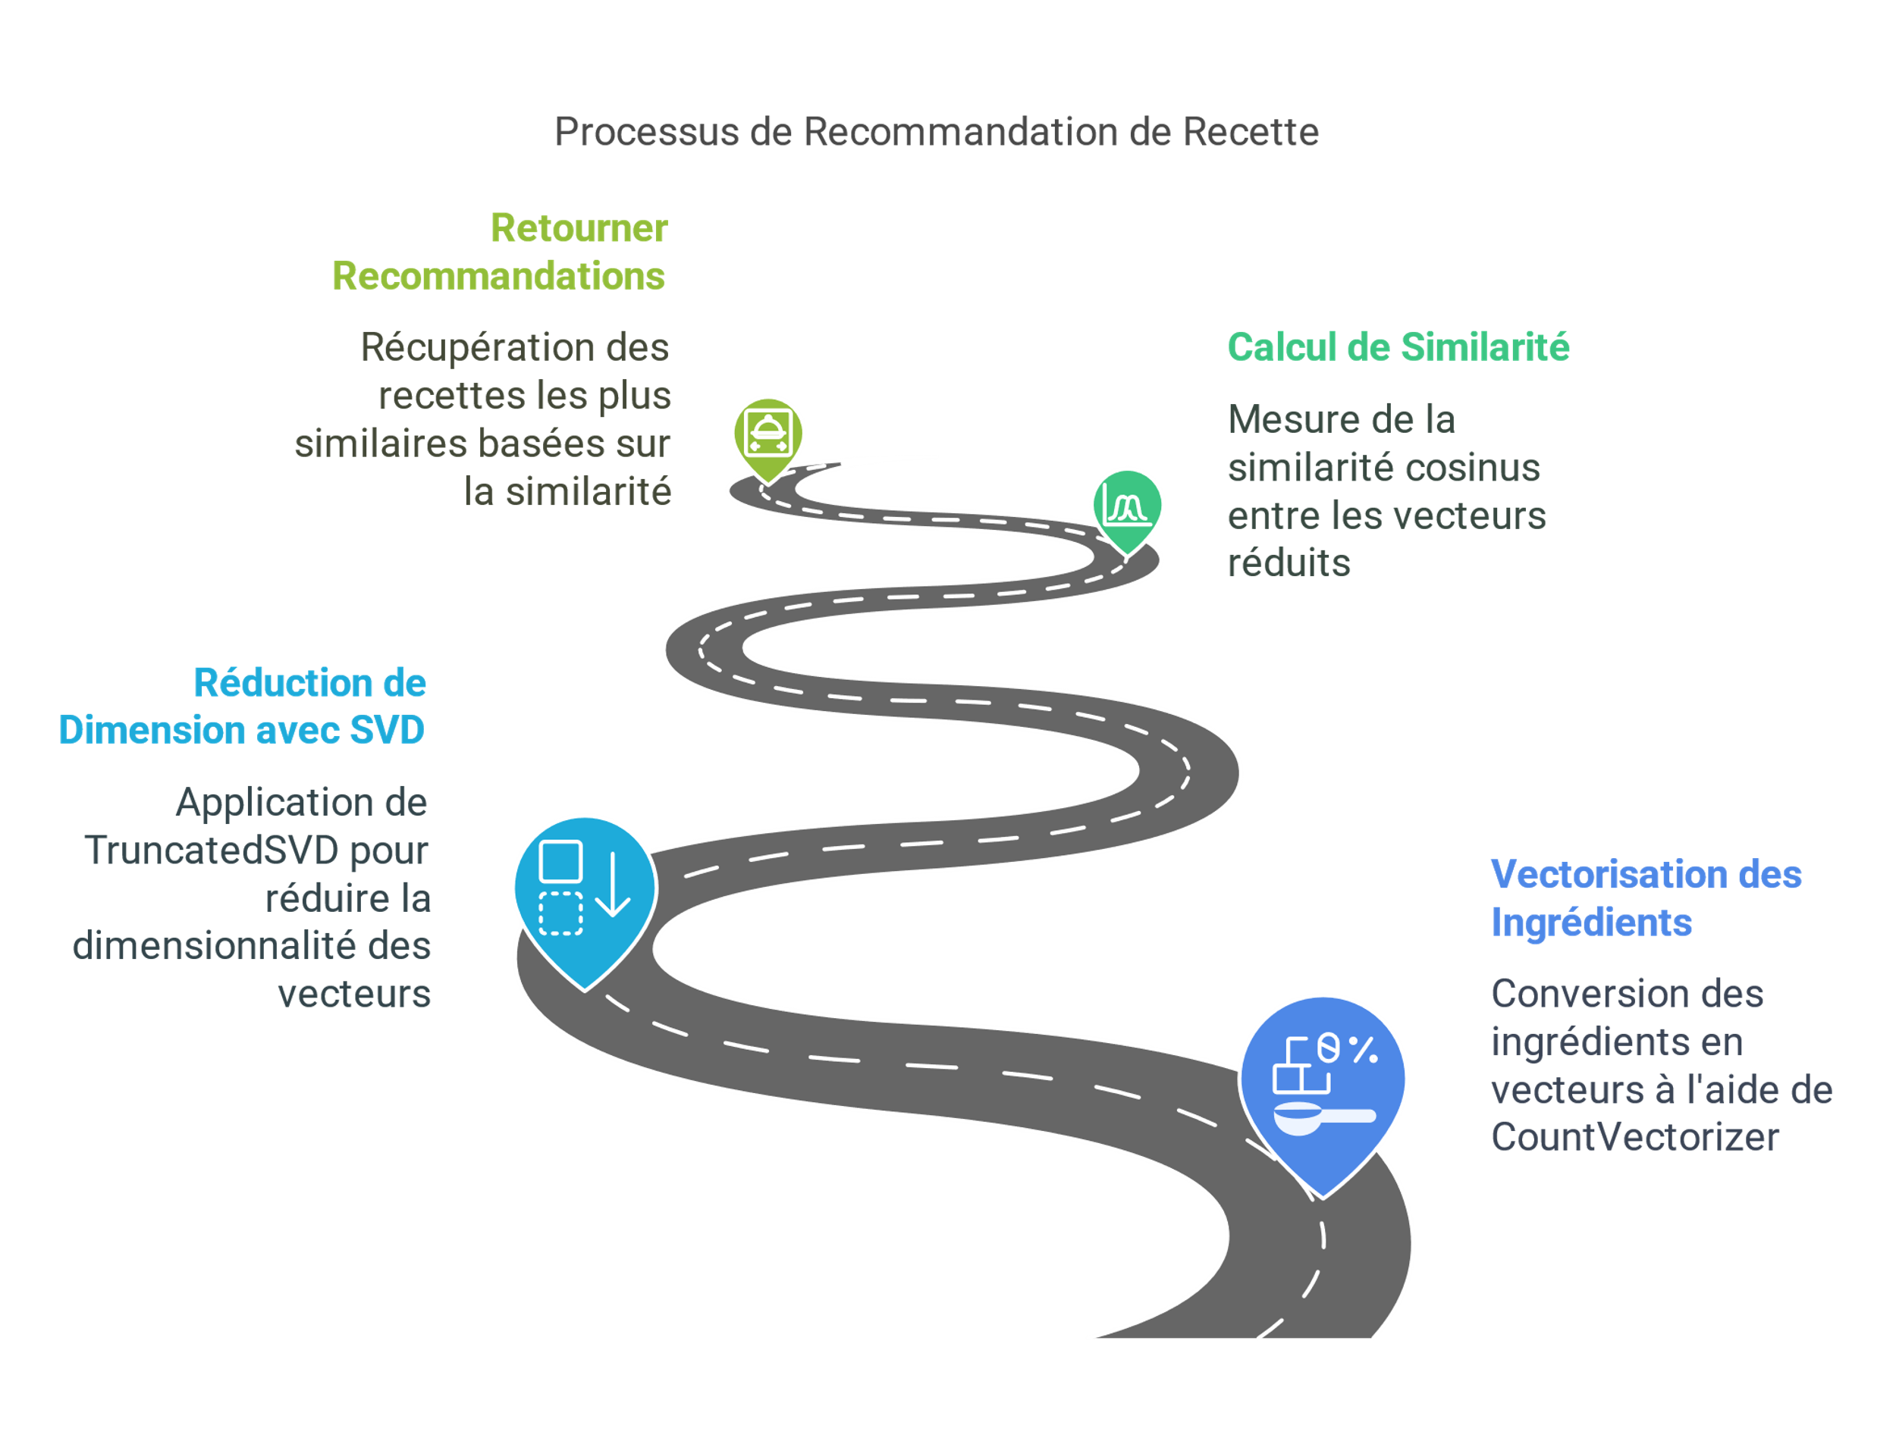
SVD : Singular Value Decomposition
3
Comment SVD est utilisé ici ?
Modèle SVD

Slide 19
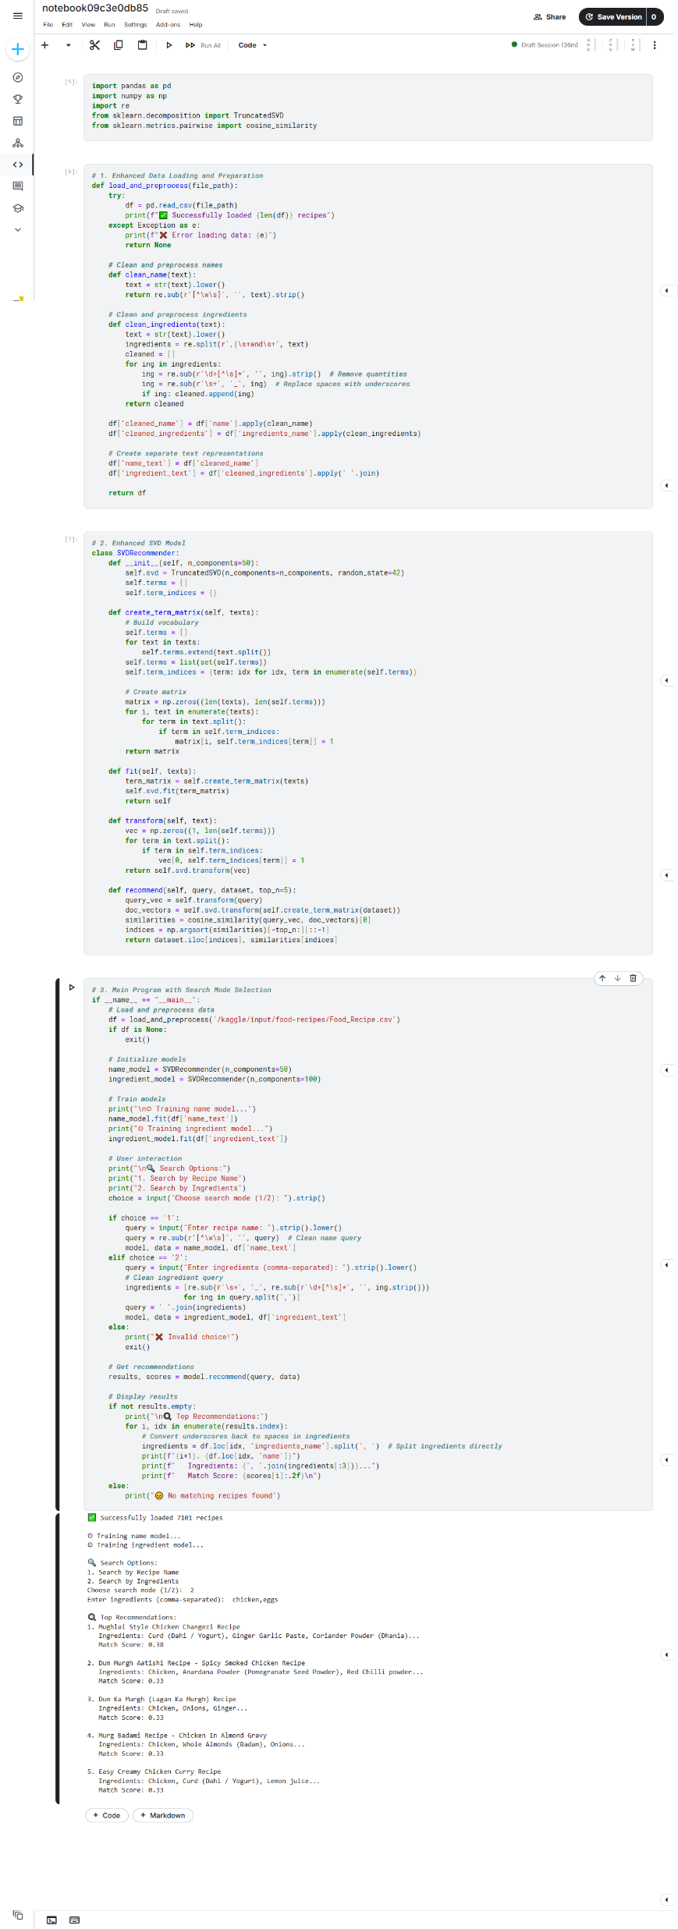

SVD : Singular Value Decomposition
3
Code SVD :
Modèle SVD
Modèle TF-IDF

Slide 20
SVD : Singular Value Decomposition
3
Code SVD :
Modèle SVD
Modèle TF-IDF

Slide 21
SVD : Singular Value Decomposition
3
Code SVD :
Modèle SVD
Modèle TF-IDF

Slide 22
SVD : Singular Value Decomposition
3
Code SVD :
Modèle SVD
Modèle TF-IDF

Slide 23
SVD : Singular Value Decomposition
3
Code SVD :
Modèle SVD
Modèle TF-IDF

Slide 24
SVD : Singular Value Decomposition
3
Code SVD :
Modèle SVD
Modèle TF-IDF

Slide 25
SVD : Singular Value Decomposition
3
Test du modèle SVD :
Modèle SVD
Modèle TF-IDF

Slide 26
TF-IDF : Term Frequency-Inverse Document Frequency
3
Explication du modèle TF-IDF :
Définition :
Modèle SVD
Pèse les mots en fonction de leur fréquence dans une recette et dans l'ensemble du dataset.
Donne plus de poids aux mots spécifiques à une recette qu'aux mots très fréquents dans toutes les recettes.
Modèle TF-IDF

Slide 27
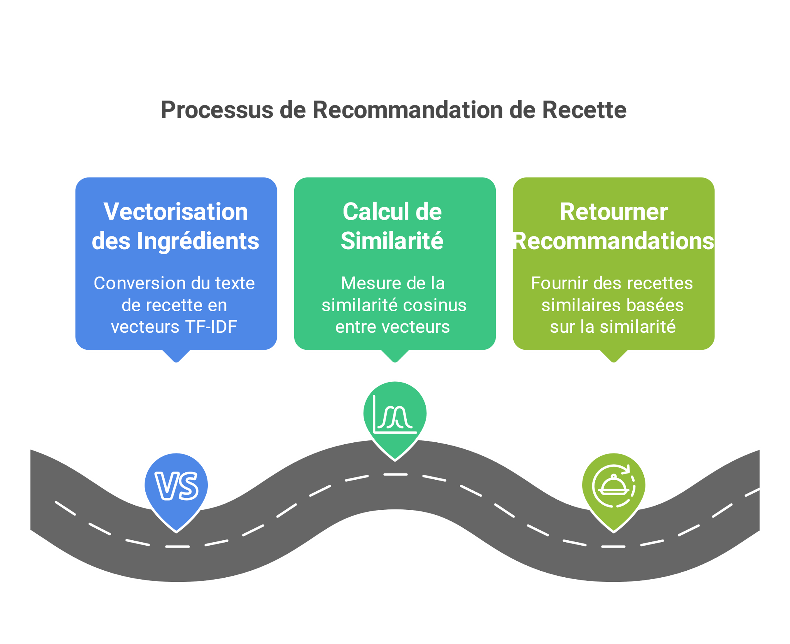
TF-IDF : Term Frequency-Inverse Document Frequency
3
Comment TF-IDF est utilisé ici ?
Modèle TF-IDF

Slide 28
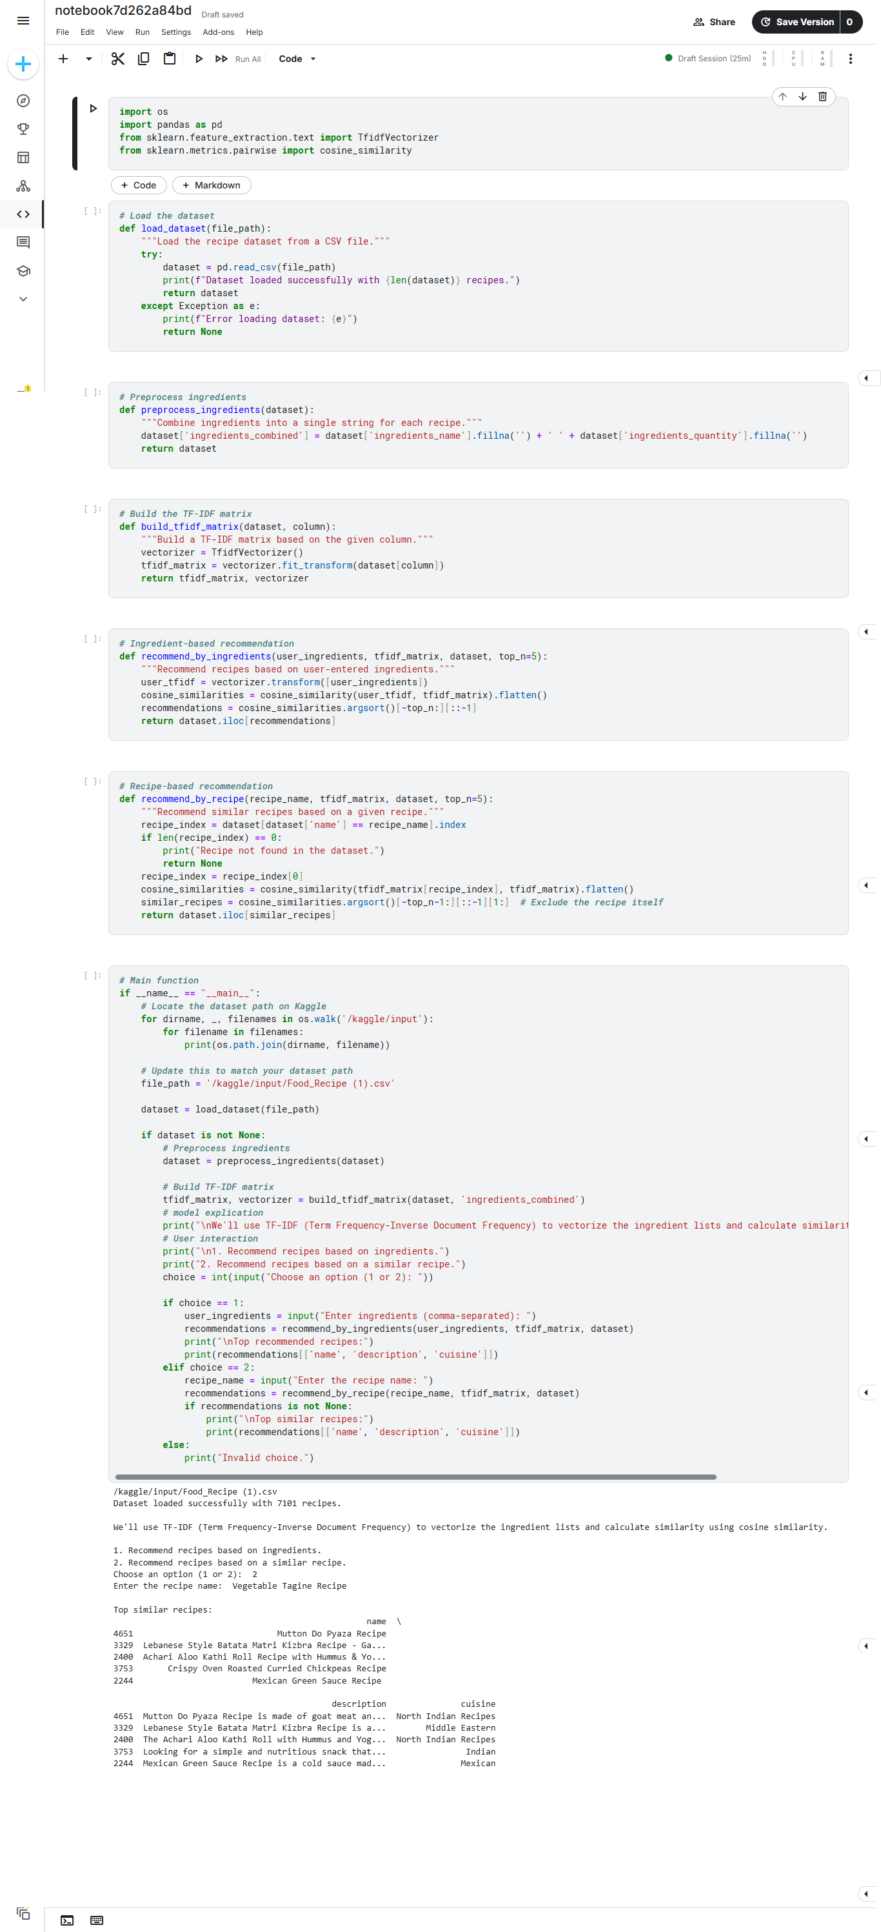

TF-IDF : Term Frequency-Inverse Document Frequency
3
Code TF-IDF :
Modèle TF-IDF
4
Comparaison
et Évaluation

Slide 29
TF-IDF : Term Frequency-Inverse Document Frequency
3
Code TF-IDF :
Modèle TF-IDF
4
Comparaison
et Évaluation

Slide 30
TF-IDF : Term Frequency-Inverse Document Frequency
3
Test du modèle TF-IDF :
Modèle TF-IDF
4
Comparaison
et Évaluation

Slide 31
TF-IDF : Term Frequency-Inverse Document Frequency
3
Test du modèle TF-IDF :
Modèle TF-IDF
4
Comparaison
et Évaluation

Slide 32
TF-IDF : Term Frequency-Inverse Document Frequency
3
Test du modèle TF-IDF :
Modèle TF-IDF
4
Comparaison
et Évaluation

Slide 33
TF-IDF : Term Frequency-Inverse Document Frequency
3
Test du modèle TF-IDF :
Modèle TF-IDF
4
Comparaison
et Évaluation

Slide 34
3
Modèle TF-IDF
Comparaison des Modèles
4
Comparaison des approches:
KNN: Simple à implémenter, mais peut être coûteux en calcul pour de grands ensembles de données.
SVD: Réduit la dimension des données, améliore l'efficacité, mais peut perdre des informations.
TF-IDF: Met en évidence les mots clés, mais peut ne pas tenir compte des relations sémantiques.
Comparaison
et Évaluation

Slide 35
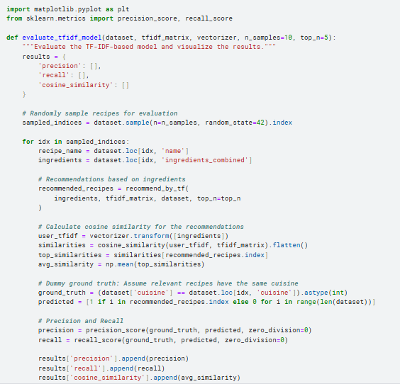
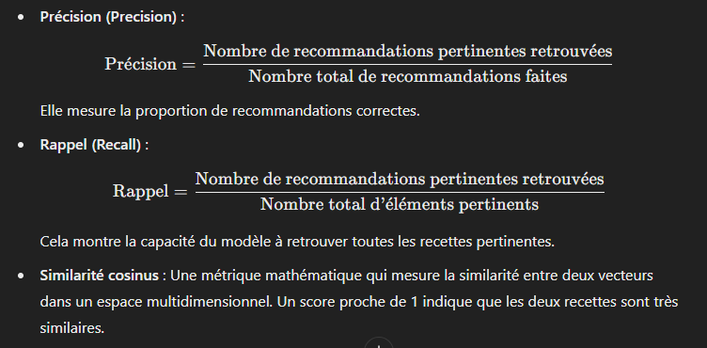

4
Comparaison des Modèles
Évaluation des Modèles
Comparaison
et Évaluation
Code de l’evaluation
Explication
v
Initialisation : Un dictionnaire stocke les scores de précision, rappel et similarité cosinus pour chaque recette.
Échantillonnage : Un sous-ensemble aléatoire de n_samples recettes est sélectionné pour l’évaluation.
Évaluation : Pour chaque recette, on génère des recommandations, calcule la similarité cosinus et compare les résultats à une vérité terrain simulée (recettes pertinentes = même cuisine).
Visualisation : Des graphiques montrent la précision, le rappel et la similarité cosinus par recette.
Moyennes : Les scores moyens de précision, rappel et similarité sont affichés pour évaluer les performances globales.
Les métriques utilisées :

Slide 36
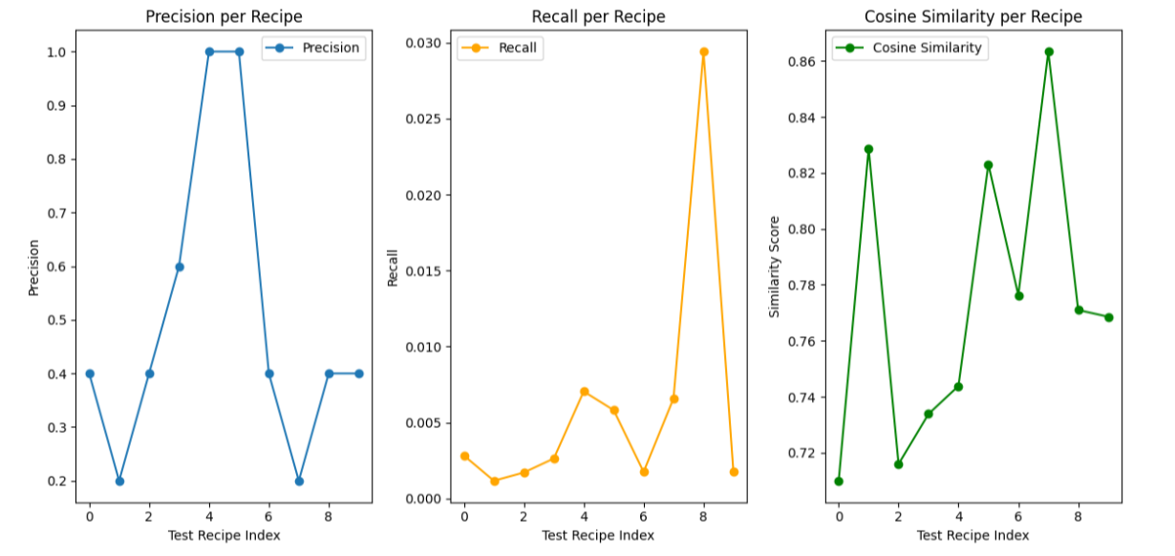
4
Comparaison des Modèles
Évaluation des Modèles
Comparaison
et Évaluation
Les métriques utilisées :
Code de l’evaluation
Explication
v
Initialisation : Un dictionnaire stocke les scores de précision, rappel et similarité cosinus pour chaque recette.
Échantillonnage : Un sous-ensemble aléatoire de n_samples recettes est sélectionné pour l’évaluation.
Évaluation : Pour chaque recette, on génère des recommandations, calcule la similarité cosinus et compare les résultats à une vérité terrain simulée (recettes pertinentes = même cuisine).
Visualisation : Des graphiques montrent la précision, le rappel et la similarité cosinus par recette.
Moyennes : Les scores moyens de précision, rappel et similarité sont affichés pour évaluer les performances globales.
Evaluation de modèle KNN :

Slide 37
4
Comparaison des Modèles
Évaluation des Modèles
Comparaison
et Évaluation
Evaluation de modèle KNN :
Les métriques utilisées :

Slide 38
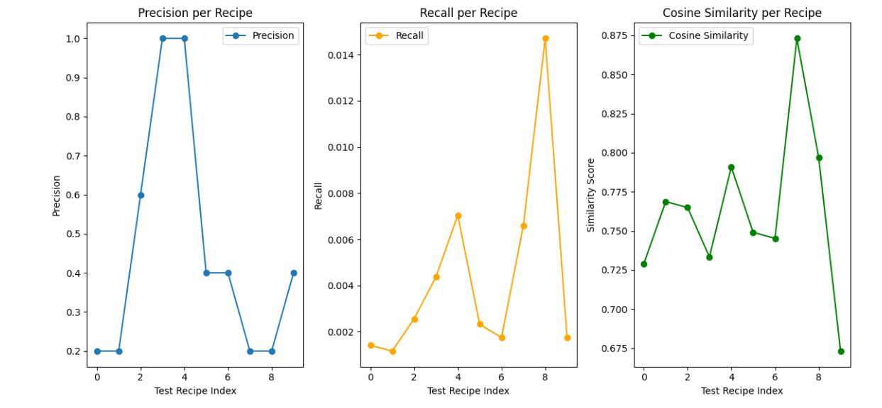
4
Comparaison des Modèles
Évaluation des Modèles
Comparaison
et Évaluation
Evaluation de modèle SVD :

Slide 39
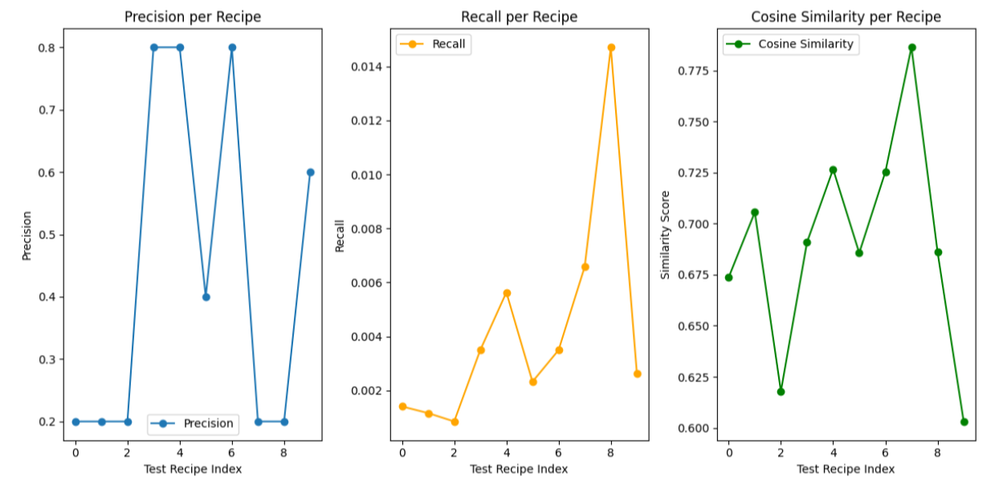
4
Comparaison des Modèles
Évaluation des Modèles
Comparaison
et Évaluation
Evaluation de modèle TF-IDF:

Slide 40
Conclusion :
Résumé des points clés:
Nous avons implémenté un système de recommandation de recettes en utilisant KNN, SVD et TF-IDF.
Chaque modèle a ses forces et ses faiblesses.
Le choix du modèle dépend des besoins spécifiques.
Merci pour votre attention !

Slide 41
Merci pour votre attention !

